Slide 1
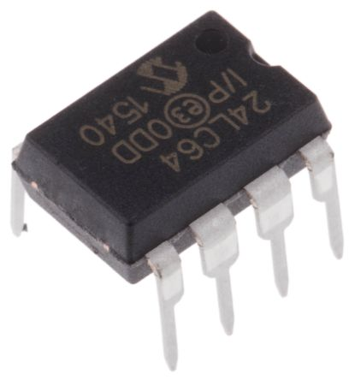
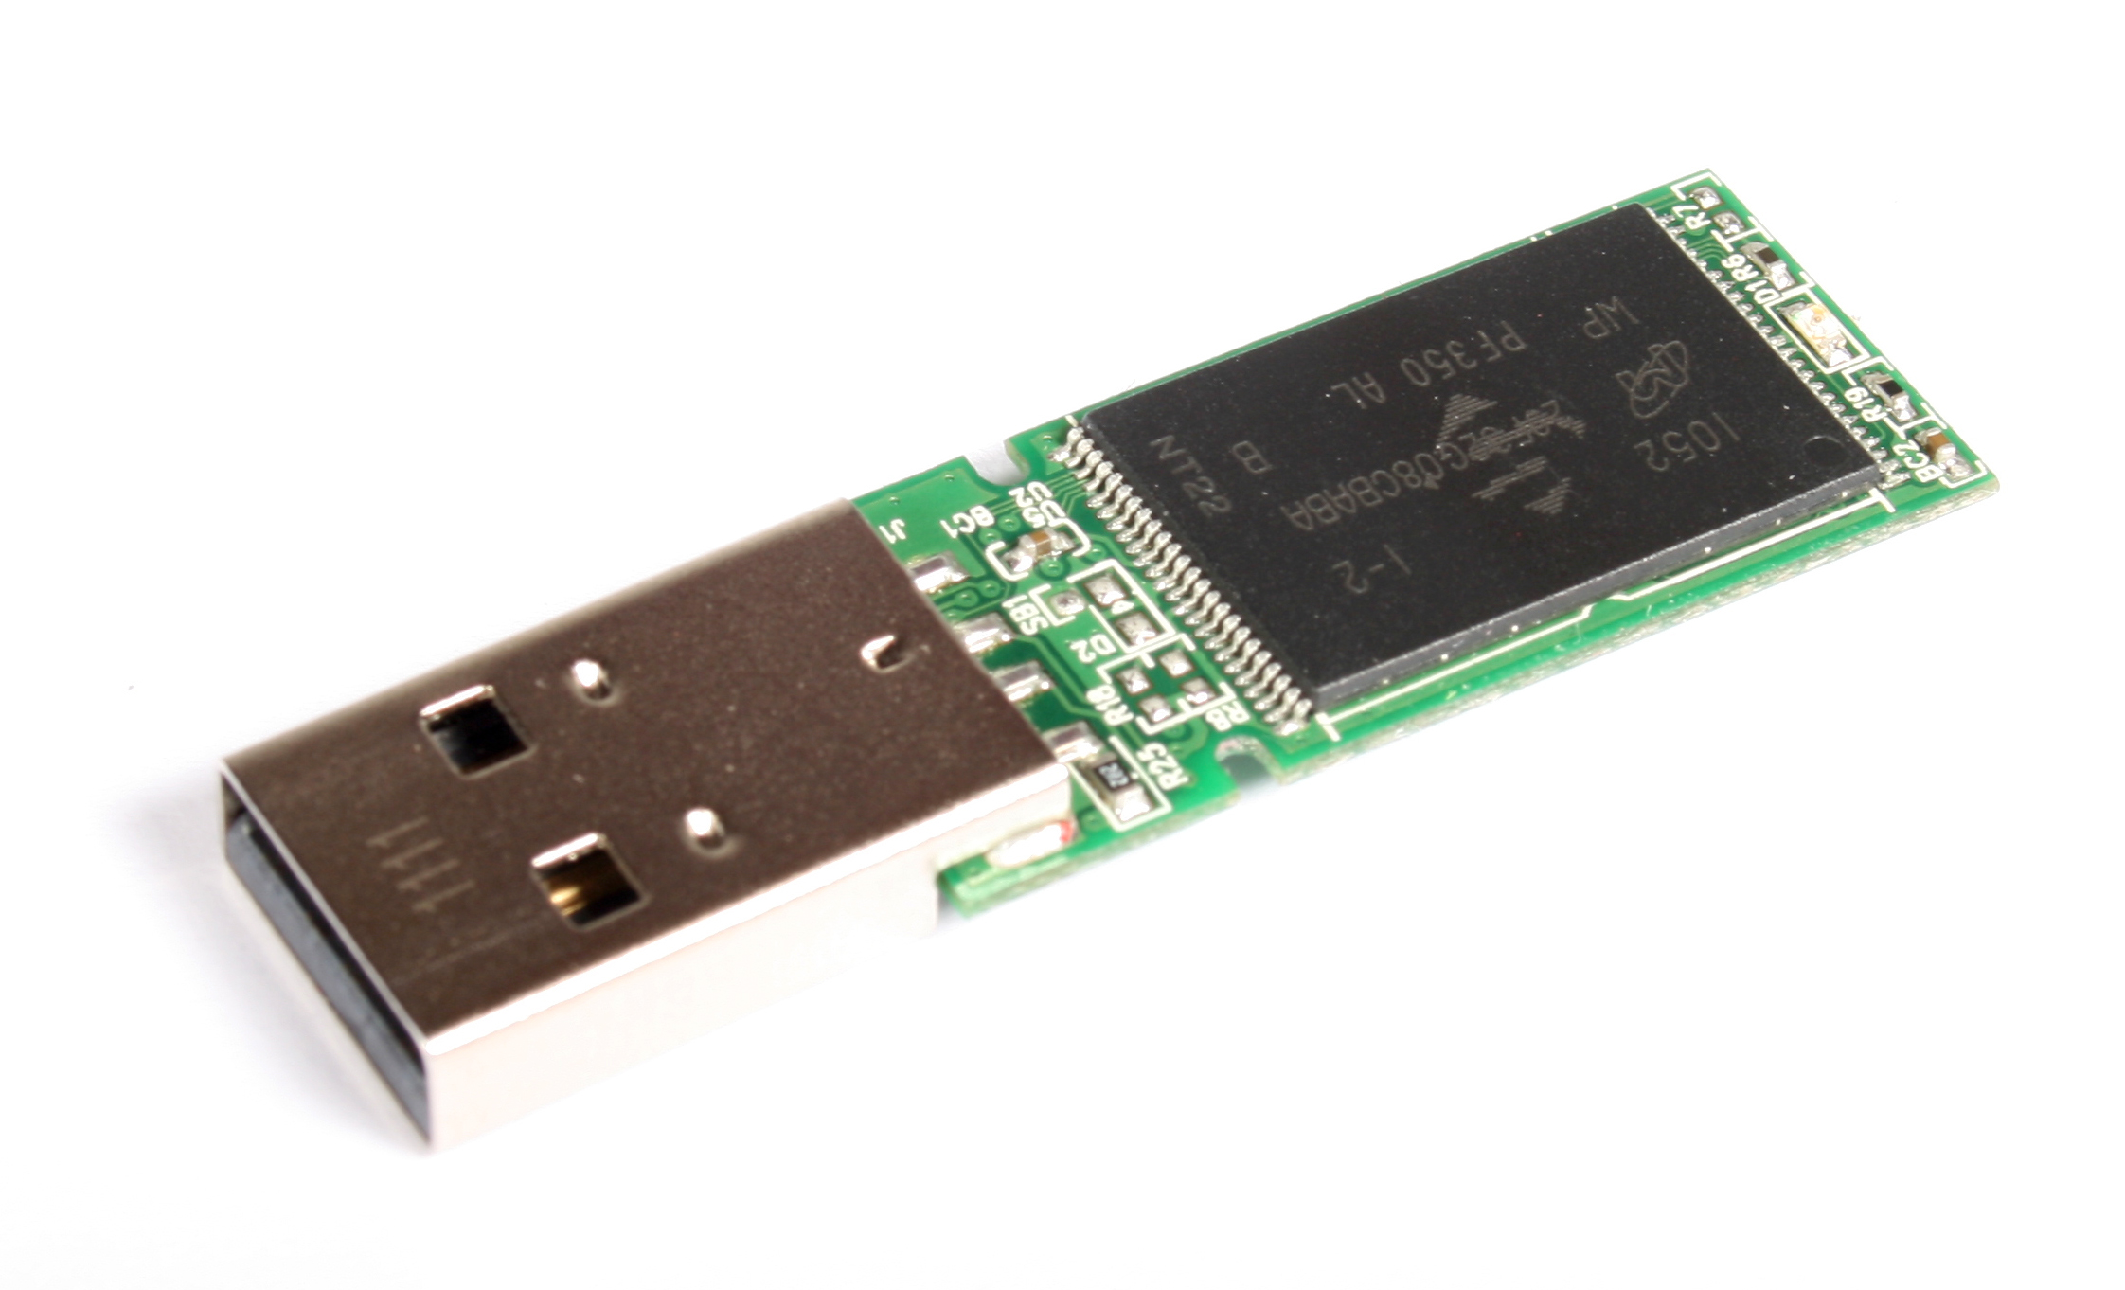
Organização de Memórias
Vinícius Silva Madureira Pereira
bit.ly/mc080918

Slide 2
EEPROM
Electrically-Erasable Programmable Read-Only Memory
E²PROM
Não volátil
Armazena pequenas quantidades de dados
Reescrita eletricamente
Vinícius Silva Madureira Pereira
bit.ly/mc080918

Slide 3
Flash
Desenvolvida a partir da EEPROM
Reescreve com múltiplos acessos à endereços por operação
Não volátil
Armazena grandes quantidades de dados
Reescrita eletricamente
Vinícius Silva Madureira Pereira
bit.ly/mc080918

Slide 4
Banco de Registradores
Registradores são pequenas áreas de memória, internas ao processador, compartilhando assim da mesma tecnologia e, consequentemente, da alta velocidade. Um banco de registradores é uma coleção de registradores de instruções e dados que trabalham em conjunto para que a CPU execute suas operações.
Vinícius Silva Madureira Pereira
bit.ly/mc080918

Slide 5
Registradores AVR
Podem ser usados diretamente em comandos Assembler
Requerem apenas uma única “palavra” de comando para operações com seu conteúdo
Conectados diretamente à CPU
Vinícius Silva Madureira Pereira
bit.ly/mc080918

Slide 6
Registradores AVR
São fonte e alvo de cálculos
Tamanho de 8 bits
Um processador da família AVR possui 32 registradores (R0 a R31), ou seja, 256 bits de dados ou 32 bytes
Vinícius Silva Madureira Pereira
bit.ly/mc080918

Slide 7
Registradores Especiais
R26:R27, R28:R29 e R30:31 são pares de registros ponteiros para 16 bits, podendo apontar para memórias SRAM ou de programação
Comandos:
LD (LoaD) – Leitura
ST (Store) – Gravação
Vinícius Silva Madureira Pereira
bit.ly/mc080918

Slide 8
Referências
AVR-ASM. Introduction to AVR assembler programming for beginners. Disponível em: <http://www.avr-asm-tutorial.net/avr_en/beginner/REGISTER.html>. Acesso em: 8 set. 2018.
MICROCHIP.COM. AVR Microcontroller Atmega328-328P Datasheet. Disponível em: <http://ww1.microchip.com/downloads/en/DeviceDoc/Atmel-42735-8-bit-AVR-Microcontroller-Atmega328-328P_Datasheet.pdf>. Acesso em: 1° set. 2018.
SOUZA, F. Arduino Uno. Disponível em: <https://www.embarcados.com.br/arduino-uno/>. Acesso em: 8 set. 2018.
McROBERTS, M. Arduino Básico. 1 ed. São Paulo: Novatec, 2011. 456 p.
Vinícius Silva Madureira Pereira
bit.ly/mc080918

Slide 9

Dúvidas
Vinícius Silva Madureira Pereira
bit.ly/mc080918

Slide 10
Obrigado...
Bom
fim de semana
para
todos!!!
Vinícius Silva Madureira Pereira
bit.ly/mc080918

